Slide 1
Здравствуйте, я Волошенко Ирина ученица 11 класса
Тема исследовательской работы: «Вычисление площади подкасательного треугольника к гиперболе y=k/x»

Slide 2

Объект исследования
Результаты решения задачи из сборника задач для поступающих во ВТУЗы под редакцией Сканави

Slide 3
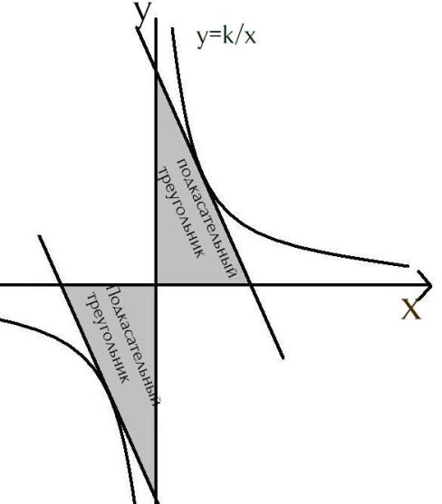
Условия задачи
К гиперболе y=4/x проведены касательные: одна в точке (2;2), а другая параллельна прямой У = -4/x. Найти площади треугольников, образованных каждой из этих касательных и осями координат. Назовем такие треугольники подкасательными.

Slide 4
Цель исследования
Целью моего исследования являлось установить степень влияния на площадь подкасательного треугольника к гиперболе y=k/x расположение точки касания (x₀;y₀) и значение k

Slide 5
Задачи
1.Найти площадь треугольника, образованного касательной к гиперболе y=4/x и проходящей через точку (2;2) и осями координаты.
2.Найти площадь треугольника, образованного касательной к гиперболе y=4/x
проходящей параллельно прямой У = - 4х и осями координат.

Slide 6
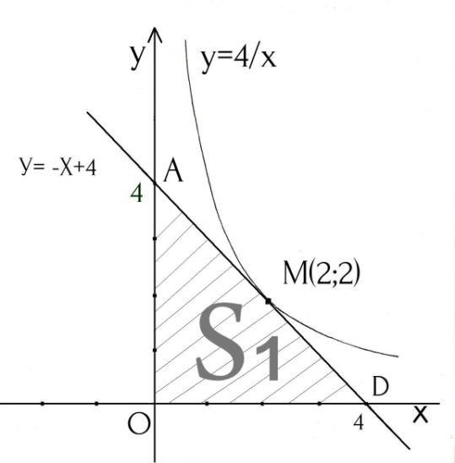
Решение первой задачи
М(2;2)϶ϵ y=4/x
Нахожу уравнение касательной к графику функции y=4/x в точке с абсциссой касания 2. Уравнение касательной имеет вид
y=ƒ'(x₀)(x- x₀ )+ƒ(x₀)
x₀=2
ƒ(x₀)=2
ƒ'(x)=(4/x)'=(4x¯¹)'=-4x¯²=-4/x²
ƒ'(x)=-1
Уравнение касательной
Y=-(x-2)+2=-x+4
Координаты точек пересечения с осями координат (0;4) и (4;0)
Длины катетов равны 4
S₁=(4+4)/2=8

Slide 7
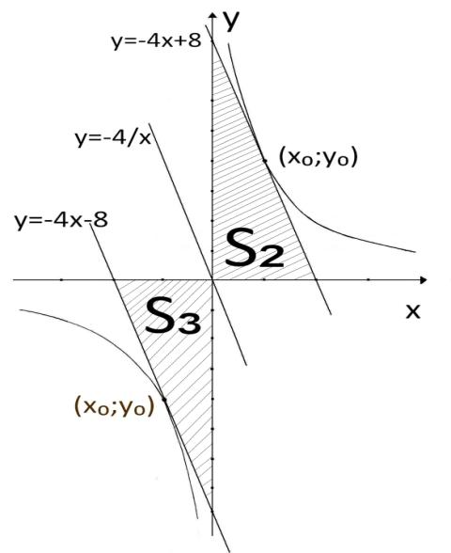
Решение второй задачи
Общий вид уравнения касательной y=-4x+b
Находим уравнение касательной
y=-4x+b
y=-4/x
4x²-bx+4=0
b=±8
y=-4x+8
y=-4x-8
Координаты точек пересечения с осями Ox и Oy
y=-4x+8 (0;8)(2;0)
y=-4x-8 (0;-8) и(-2;0)
Координаты точек касания
-4x+8=4/x, x≠0 -4x-8=4/x, x≠0
x²-2x+1=0 x²+2x+1=0
(x-1)²=0 (x+1)²=0
x=1 x=-1
y=4/x=4 y=4/x=-4
(1;4) (-1;-4)
S₂=S₃=8

Slide 8
Таблица результатов
№ опыта | Уравнение касательной | Точка касания ( Х₀;У₀) | Выражение координат точек пересечения касательных через Х₀ У₀ |  | Площадь треугольника
1 | У= -Х+4 | (2;2) | Х= 2Х₀ =4 | У=2У₀= 4 | 8
2 | У=-4х- 8 | (-1;- 4) | Х = 2 Х₀ = -2 | У =-2 У₀= -8 | 8
3 | У=-4х+ 8 | (1; 4) | Х=2Х,=2 | У=2У₀= 8 | 8

Slide 9
Гипотезы
Гипотеза1.Площадь подкасательного треугольника графика функции y=k/x не зависит от точки касания ( Х₀;У₀)
Гипотеза2. Касательная проведенная к гиперболе y=k/x в точке с абсциссой Х₀ пересекает ось абсцисс в точке (2Х₀;0) и (0; 2У₀),т.е отсекает от осей прямоугольный треугольник с катетами 2Х₀ и 2У₀
Гипотеза3.Площадь подкасательного треугольника графика функции y=k/x не зависит от точки касания ( Х₀;У₀) и равна 2k

Slide 10



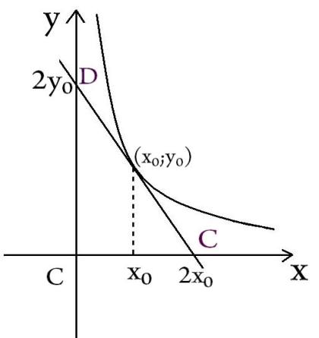



Доказательство
y=k/x y'=-k/x²
y'(x₀)=-k/x₀²
Найдем точки пересечения с осями Oy и Ox
С(x;0)
В(0;y)

Slide 11
Результат
Вывод
применив математический метод исследования получено полное подтверждение гипотез. Катеты подкасательного треугольника равны 2x₀ и 2y₀, а площадь подкасательного треугольника не зависит от выбора точки касания и равна 2k.
результаты моей работы имеют прикладной характер и могут быть использованы старшеклассниками при подготовке к экзамену. но , на мой взгляд, главная её ценность состоит в том , что она содержит «подзадачи», развивающие научный Вкус», позволяющие сделать математическое открытие на уровне, доступном выпускнику школы и сделать пусть небольшой, но шаг в будущее.

Slide 12
Благодарю за внимание

